Slide 1
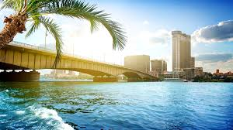
আজকের পাঠে সবাইকে ধন্যবাদ

Slide 4
আজকের পাঠ
হক্কুল ইবাদ ( বান্দার হক )

